Slide 1
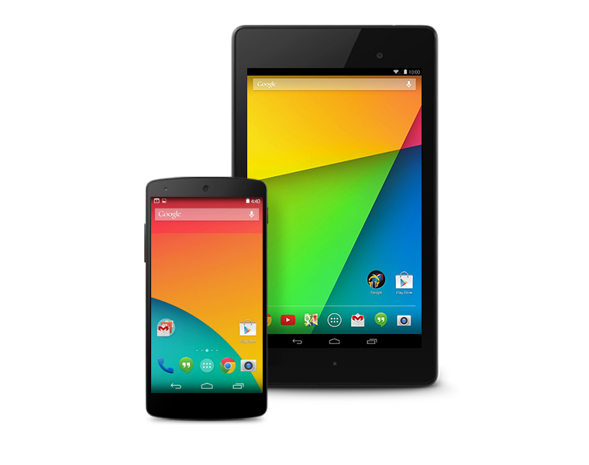
Cores
Professor Sanderson Macedo
developer.android.com/design

Slide 2

Cores
Use cores principalmente para dar ênfase.
Escolha as cores que se encaixam com a marca do App para oferecer um bom contraste entre os componentes visuais.

Slide 3
Cores
Atenção para o vermelho e para o verde não pode ser distinguível a usuários daltônicos.

Slide 4
Paleta de cores
O azul é a cor de destaque na paleta de cores padrão do Android.
Cada cor tem uma tonalidade mais escura correspondente que pode ser utilizada como um complemento, quando necessário.

Slide 5

Paleta de cores
O azul ciano é a cor padrão da
paleta de cores do Android.

